Slide 1
الفصل لثالث
خرائط سير العمليات والخوارزميات
FLOWCHARTS AND ALGORITHMS

Slide 2
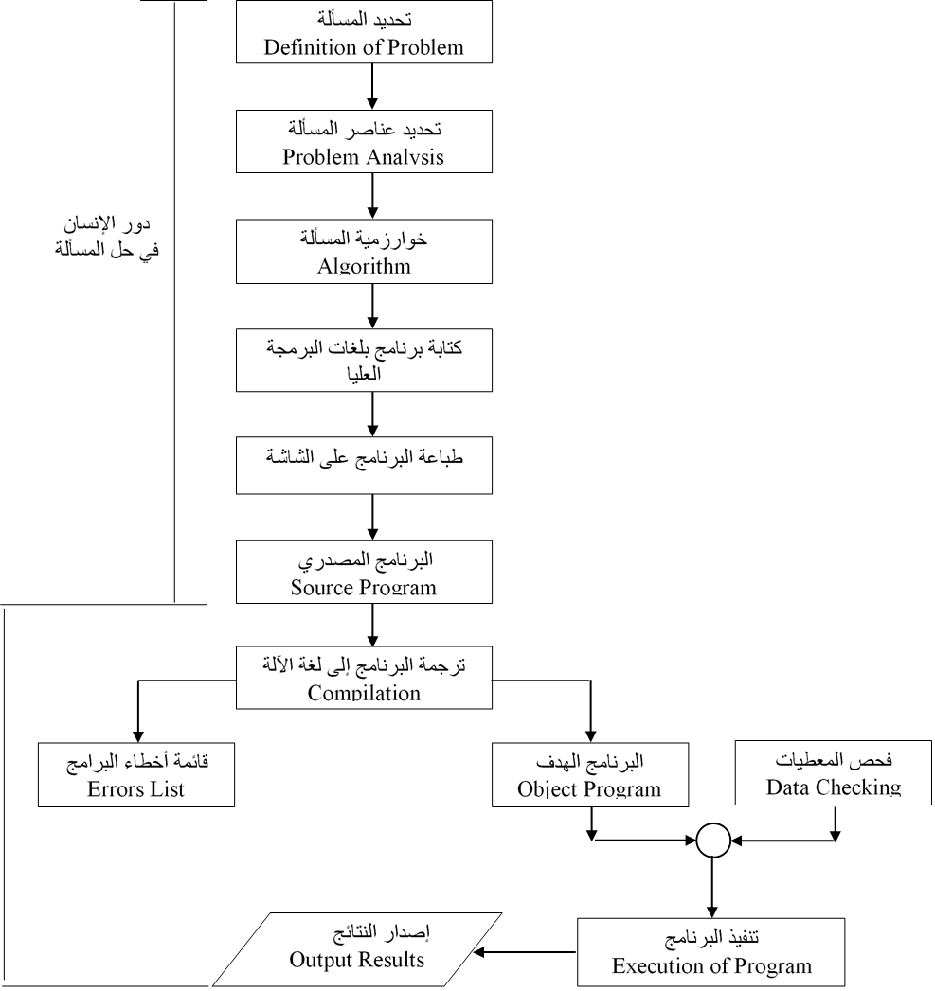

Slide 3
الخوارزميات Algorithms
Flowcharts
Pseudo Code

Slide 4
(1) Pseudo Code
مثال 1 : إذا أردنا أن نوجد متوسط درجات الحرارة : T3,T2,T1 , مثلاً فان خطوات الحل المنطقية يمكن
ترتيبها في الخوارزمية التالية :
الخطوة الأولى : ابدأ
الخطوة الثانية : اقرأ قيم درجات الحرارة : T3,T2,T1
الخطوة الثالثة : احسب متوسط درجات الحرارة, AV , من المعادلة :
AV=(T1 + T2 + T3) / 3
الخطوة الرابعة : أطبع النتيجة
الخطوة الخامسة : توقف.

Slide 5
مثال 2 :- اكتب الخوارزمية لقراءة عددين وطباعة مجموعهما وحاصل ضربهما
(1) ابدأ (1) Start
(2) اقرأ العددين X, Y (2) Read two numbers X, Y
(3) احسب مجموع العددين Sum=X+y (3)Calculate Sum=X+Y
(4) احسب حاصل ضرب العددين Mult=X*y (4) Calculate Mult=X*Y
(5) اطبع المجموع Sum وحاصل الضرب Mult (5) Print Sum and Mult
(6) توقف(6) Stop

Slide 6
معنى الرمز الشكل الاصطلاحي للرمز
(1) بداية أو نهاية البرنامج
(START/STOP)
(2) ادخال واخراج
(Input/Output)
(3) عمليات حسابية وتخزين
(Calculation/ Storages)

Slide 7
(4) تقرير
(Decision)
(5) تكرار او دوران
(Looping)
(6) استدعاء برنامج فرعي
(Call subroutine)

Slide 8
(7) اتجاه سير البرنامج
(Flow line)
(8) نقطة توصيل وربط
(Connector)

Slide 9
أهمية استخدام خرائط سير العمليات :
من أهم فوائد استخدام خرائط سير العمليات قبل كتابة أي برنامج, الأمور الاتية :
1- تعطي صورة متكاملة للخطوات المطلوبة لحل المسألة في ذهن المبرمج, بحيث تمكنه من الاحاطة الكاملة بكل أجزاء المسألة من بدايتها وحتى نهايتها.
2- تساعد المبرمج على تشخيص الأخطاء التي تقع عادة في البرامج, وبخاصة الأخطاء المنطقية منها, والتي يعتمد اكتشافها على وضع التسلسل المنطقي, لخطوات حل المسألة لدى المبرمج.
3- تيسر للمبرمج أمر إدخال أي تعديلات, في أي جزء من أجزاء المسألة , بسرعة ودون الحاجة لإعادة دراسة المسألة, برمتها من جديد.
4- في المسائل التي تكثر فيها الاحتمالات والتفرعات, يصبح أمر متابعة دقائق التسلسل, أمراً شاقاً على المبرمج, إذا لم يستعن بمخطط تظهر فيه خطوات الحل الرئيسة بشكل واضح.
5- تعتبر رسوم خرائط سير العمليات المستعملة في تصميم حلول بعض المسائل, مرجعاً, في حل مسائل أخرى مشابهة, ومفتاحاً لحل مسائل جديدة لها علاقة مع المسائل القديمة المحلولة.

Slide 10
أنواع خرائط سير العمليات :
أ - خرائط سير النظم System Flowchart
يستخدم هذا النوع من الخرائط عند تصميم الأجهزة الهندسية, في المصانع وغيرها, والتي تستعمل أنظمة تحكم ذاتية, مثل العوامة في خزانات المياه, وإشارات السير الضوئية, وأجهزة ضبط الضغط ودرجات الحرارة في أبراج تقطير البترول , فتعتبر خرائط سير العمليات هنا, بمثابة المخطط الكامل الذي يبين ترتيب, وعلاقة ووظيفة كل مرحلة بما قبلها وبما بعدها, داخل إطار النظام المتكامل, ويمكن تلخيص الدور الذي تقدمه هذه الخرائط بما يأتي :

Slide 11
ب - خرائط سير البرامج Program Flowchart
ويستعمل هذا النوع من الخرائط, لبيان الخطوات الرئيسة, التي توضع لحل مسألة ما, وذلك بشكل رسوم اصطلاحية, تبين العلاقات المنطقية, بين سائر خطوات الحل, وموقع ووظيفة كل منها في إطار الحل الشامل للمسالة.
هذا ويمكن تصنيف خرائط سير البرامج هذه إلى أربعة أنواع رئيسة وهي :
(1) خرائط التتابع البسيط Simple Sequential Flowcharts .
(2) الخرائط ذات الفروع Branched Flowcharts .
(3) خرائط الدوران الواحد Simple-Loop Flowcharts .
(4) خرائط الدورانات المتعددة Multi-Loop Flowcharts .

Slide 12
1- خرائط التتابع البسيط
ويتم ترتيب خطوات الحل لهذا النوع من الخرائط, بشكل سلسلة مستقيمة,من بداية البرنامج حتى نهايته, بحيث تخلو من التفرعات والدورانات.
مثال : ارسم خريطة سير العمليات لإيجاد مساحة ومحيط دائرة نصف قطرها معلوم (R) .
(1) ابدأ
(2) اقرأ قيمة R
(3) ضع قيمة π = PIE = 3.14
(4) احسب المساحة A من المعادلة : A=πR² .
(5) احسب المحيط C من المعادلة : C=2πr .
(6) أطبع قيمة كل من : C,A,R
(7) توقف

